Slide 1
§5.1.3 利用四种不可逆因素判别可逆与不可逆
利用四种不可逆因素判别可逆不可逆简单易行。
我们在第四章§4.1.3中曾经讲到:
只有无耗散的准静态过程才是可逆过程。
耗散过程就是有用功自发地无条件地转变为热的过程。
因为功与热的相互转换是不可逆的，故：有耗散的过程是不可逆的。
另外，准静态过程要满足什么条件?
必须同时满足力学、热学、化学平衡条件。
总结以上性质可以得到如下规律：

Slide 2
四种不可逆因素:
  任何一不可逆过程中必包含有以下四种不可逆因素中的某一个或某几个。
(1) 耗散不可逆因素；
(2) 力学不可逆因素；
( 例如对于一般的系统，若系统内部各部分之间的压强差不是无穷小）,
(3) 热学不可逆因素；
( 系统内部各部分之间的温度差不是无穷小)；
(4) 化学不可逆因素；
( 对任一化学组成，系统内部各部分之间分子数密度 n_{i} 的差异不是无穷小,)。

Slide 3
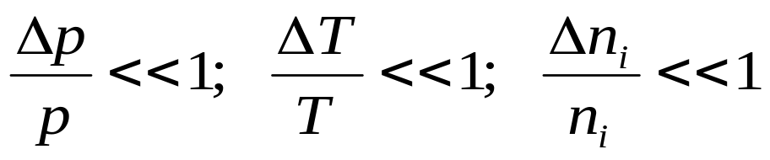
考虑到实际过程不可能绝对满足其差异是无穷小的平衡条件，
所以在这里把系统内各部分之间的压强差、温度差、化学组成差，从无穷小放宽为其相对差异小于小于1，也即

